Slide 1
الاقمار الاصطناعية
القمر الصناعي هو أي جسم يتحرك في مسار منحني حول كوكب، القمر هو القمر الصناعي الطبيعي الأصلي للأرض، وهناك العديد من الأقمار الصناعية التي صنعها الإنسان، وعادة ما تكون أقرب إلى الأرض، والمسار الذي يتبعه القمر الصناعي هو المدار الذي يأخذ أحيانًا شكل دائري.
لفهم سبب تحرك الأقمار الصناعية بهذه الطريقة، يجب علينا إعادة ما قاله نيوتن، حيث اقترح نيوتن وجود قوة جذب بين أي كائنين في الكون، ومع ذلك، فإن مسار القصور الذاتي الثابت للقمر الصناعي متوازن من خلال جاذبية قوية موجهة نحو مركز الكوكب.

Slide 2
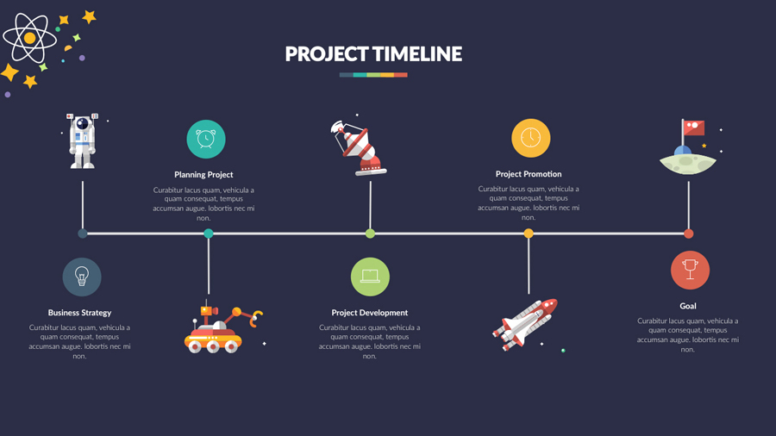
انواع الاقمار الاصطناعية
اقمار التجسس
تستخدم أقمار الاستطلاع للتجسس على بلدان أخرى، حيث أنها توفر معلومات استخبارية حول الأنشطة العسكرية للبلدان الأجنبية فهناك مثلا كينان، بيج بيرد، لاكروس، يمكن لهذه الأقمار الصناعية حتى الكشف عن موعد إطلاق الصواريخ أو الانفجارات النووية في الفضاء.
اقمار الاتصالات
هو نوع من الأقمار الصناعية يستخدم للاتصالات على الأرض من خلال السماح بإرسال إشارات الإذاعة والتلفزيون والهاتف عبر البث المباشر في أي مكان في العالم.
اقمار الاستشعار عن بعد
لاستشعار عن بعد هو مراقبة وقياس بيئتنا من بعيد، وعادة ما يتم وضع أقمار الاستشعار عن بعد في الفضاء لمراقبة الموارد المهمة للبشر، على سبيل المثال، قد تتعقب سواتل الاستشعار عن بُعد هجرة الحيوانات، أو تحدد موقع الرواسب المعدنية، أو تشاهد المحاصيل الزراعية بحثًا عن أضرار الطقس.
الاقمار الصناعيه الفلكيه
مثلا تلسكوب هابل الفضائي وهو تلسكوب يدور حول الأرض، وتدرس سواتل علم الفلك الظواهر النجمية مثل الثقوب السوداء والمجرات البعيدة
اقمار الملاحة
هو نوع من الأقمار الصناعية يمنح السفن والطائرات مواقعها الإحداثية على الأرض، حيث تم تطوير لسواتل الملاحة في الخمسينيات، وتعتمد على تأثير دوبلر لحساب موقع السفن التي تصدر إشارة لاسلكية، كما تستخدم الأقمار الصناعية للملاحة على نطاق واسع من قبل الجيش.

Slide 3
انواع الاقمار الاصطناعية
اقمار اصطناعيه خاصه بطقس
هي تلك الأقمار الصناعية التي تعتمد التكنولوجيا الحديثة من أجل التنبؤ بحالة الطقس الجوية مثل القمر متيوسات.
.
اقمار البحث و الانقاذ
صُممت سواتل البحث والإنقاذ لتوفير وسيلة للسفن في البحر وفي الجو للاتصال من المناطق النائية، حيث يمكن لهذه الأقمار الصناعية اكتشاف وتحديد أماكن إشارات الطوارئ التي تحملها السفن أو الطائرات أو الأفراد في أماكن نائية أو خطرة.
اقمار استكشاف الفضاء
اقمار استكشاف الفضاء ليست أقمار صناعية على الإطلاق؛ هم في الواقع كائنات في الفضاء، يتم تعريف القمر الصناعي بأنه شيء يدور حول شيء آخر (عادةً ما يكون كوكبًا)، لكن أقمار الفضاء لا تفعل ذلك وبدلاً من ذلك تنتقل إلى عمق النظام الشمسي، ومع ذلك، فهي تشبه الأقمار الصناعية التي تدور في التصميم والوظيفة، وهناك مثال على ذلك وهو القمر الصناعي غاليليو.

Slide 4
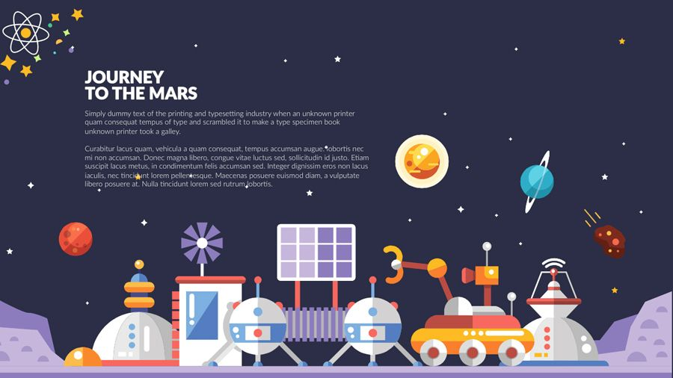
استخدامات الاقمار الاصطناعية
يمكن تصنيف الأقمار الصناعية حسب وظيفتها منذ إطلاقها في الفضاء للقيام بعمل معين، حيث يجب أن يكون القمر الصناعي مصممًا خصيصًا للوفاء بدوره.
هناك تسعة أنواع مختلفة من الأقمار الصناعية، حيث أن أقمار الاتصالات هي أقمار صناعية تتابع استقبال الإشارات من محطة أرضية ثم تعيد إرسال الإشارة إلى محطات أرضية أخرى. أنها تتحرك عادة في مدار ثابت بالنسبة للأرض، بينما تقوم أداة الاستشعار عن بُعد بجمع معلومات حول كائن ما.
يتكون النظام العالمي لتحديد المواقع (GPS) من 32 ساتلًا أرضيًا مداريًا متوسطًا في ست مواقع مدارية مختلفة، مع تباين العدد الدقيق للأقمار الصناعية حيث يتم سحب الأقمار الصناعية القديمة واستبدالها.
يعمل GPS منذ عام 1978 وهو متاح عالميًا منذ عام 1994، وهو نظام الملاحة عبر الأقمار الصناعية الأكثر استخدامًا في العالم.

Slide 5
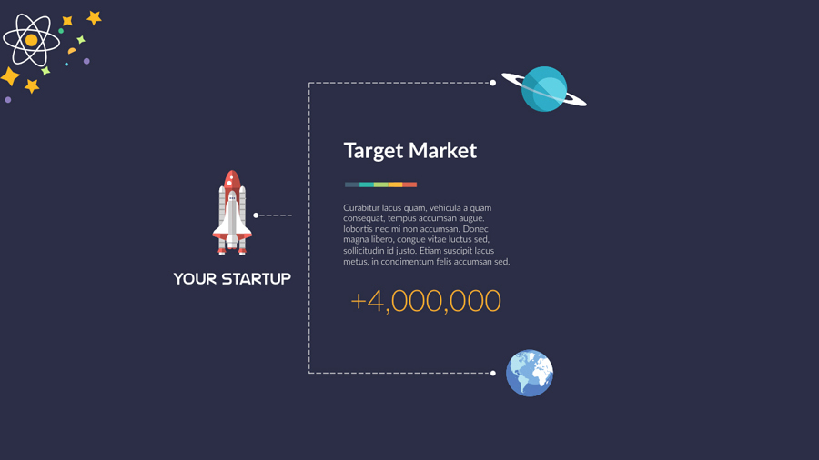
يمثل يوليو 1957 بداية السنة الجيوفيزيائية الدولية، عندما خطط العلماء في جميع أنحاء العالم لمراقبة مختلف الظواهر العلمية.
خلال هذه الفترة من التعاون العلمي، أذهل الاتحاد السوفيتي العالم بإطلاق سبوتنيك، وهو أول قمر صناعي على الإطلاق.
حيث أنه في 4 أكتوبر 1957، أطلق الاتحاد السوفياتي القمر الصناعي في مدار صغير جداً مع جهاز الإرسال اللاسلكي الذي صدر طريقه إلى التاريخ، حيث فوجئ المجتمع بأن السوفييت يمكن أن يكون لديهم مركبة إطلاق ناجحة وتكنولوجيا إلكترونية لتشغيل القمر الصناعي.
اول قمر صناعي

Slide 6
القمر الاصطناعي السعودي
القمر الصناعي السعودي الأول للاتصالات أو سعودي جيو سات-1 هو قمر صناعي جغرافي متزامن سعودي تابع لمدينة الملك عبد العزيز للعلوم والتقنية. تم اعتماد المشروع في أبريل 2018، بتوقيع ولي العهد السعودي الأمير محمد بن سلمان على آخر قطعة من القمر السعودي في سان فرانسيسكو بالولايات المتحدة الأمريكية¹وتم بناؤه من قبل شركة لوكهيد مارتن وتم إطلاقه في 5 فبراير 2019 من قاعدة كورو في إقليم غويانا الفرنسية شمال أمريكا الجنوبية، على متن رحلة أريان رحلة أريان 247 ڤي أيه. سيوفر القمر الصناعي منظومة اتصالات آمنة للجهات الأمنية والعسكرية في الشرق الأوسط وجنوب إفريقيا وأوروبا. يعتبر هذا القمر الصناعي السعودي السادس عشر الذي يتم إطلاقه في الفضاء. وهو أول قمر صناعي مملوك بالكامل للمملكة العربية السعودية، يتم تشغيله والتحكم فيه من محطات أرضية في السعودية.

Slide 7
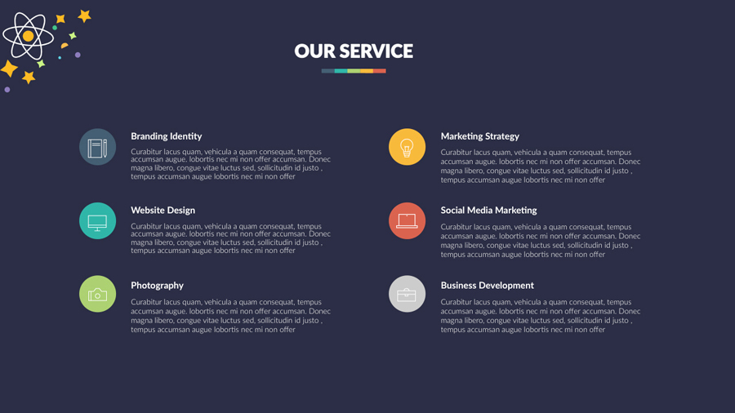
اهداف القمرالاصطناعي السعودي
توفير اتصالات النطاق العريض والاتصالات الآمنة
خلق فرص عمل في صناعة الأقمار الصناعية
تأمين الاتصالات الفضائية ذات السرعة العالية على نطاق Ka-Band
توفير الاتصالات للمناطق شبه النائية والمناطق المنكوبة
دعم البنية التحتية لقطاع الاتصالات في المملكه]
تقديم خدمات الاتصالات بمواصفات تجارية لمناطق الشرق الأوسط وشمال إفريقيا وأوروبا وأجزاء كبيرة من إفريقيا وآسيا الوسطى

Slide 8
اسم الطالبة: نورا محمد الادريسي.
بأشراف المعلمة : سمرالفدعاني.

